Slide 1


Imagen, texto y animación DDTeC 2022/2023 – Prof: Jordi Virgili

Slide 2
Imágenes
Introduciremos una nueva función llamada preload(). La función preload() se ejecuta antes de que se ejecute la función setup().
Cargamos las imágenes en el preload() para asegurarse de que estén completamente cargadas antes de que comience nuestro programa.
Con la función image() se dibuja la imagen. El primer parámetro especifica la imagen a dibujar, el segundo y tercero especifican las coordenadas x e y.
Podéis utilizar una imagen en red o local.
Si utilizáis una imagen local debéis utilizar un servidor local (podéis configurar el visual studio code para ello)

Slide 3
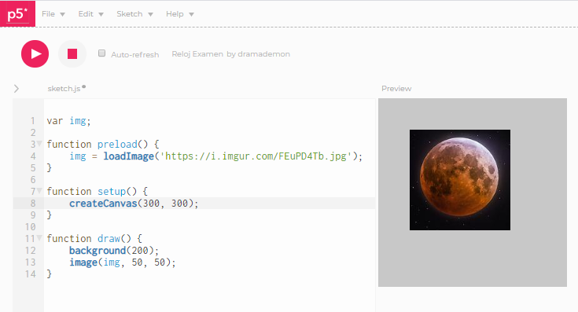
Imágenes en red

Slide 4
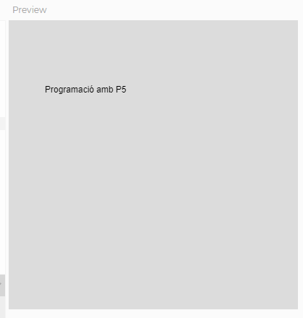
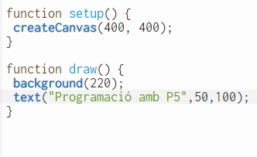
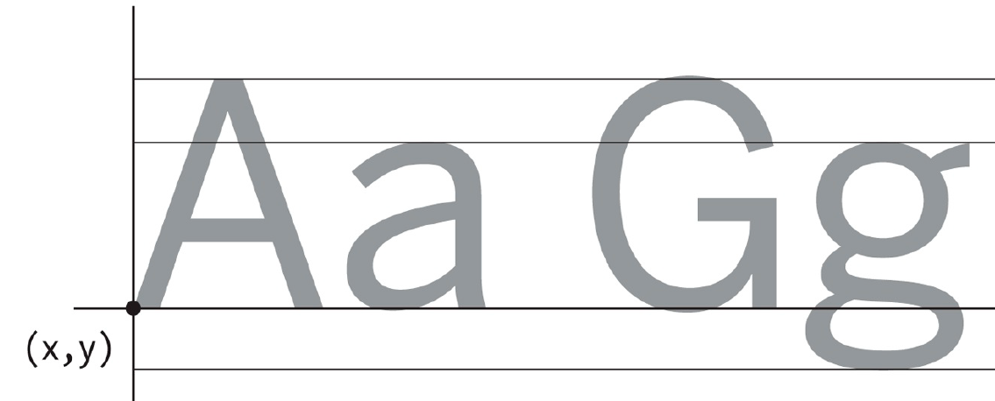
Text()
Con la función text() podemos escribir un texto en la posición x e y que deseemos.

Slide 5
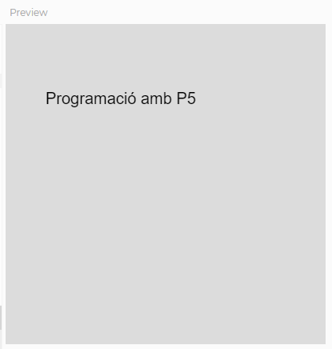
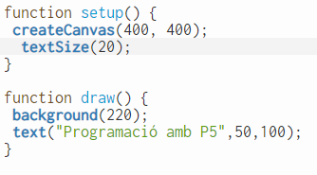
Text() - tamaño
Podemos modificar el tamaño de la tipografía con la función textSize().

Slide 6
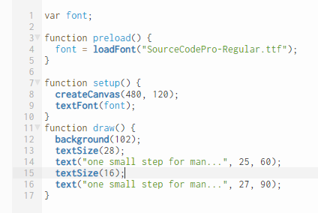
Webfont / Custom Font
Si no quieres limitarte a usar las típicas fuentes, puedes utilizar una webfont
Para usar una fuente web en vuestro programa, deberéis vincularla en vuestro archivo index.html (head→link).
<link href=“aquí va la url” rel=“stylesheet” type=“text/css”>
También existe la opción de cargar una fuente propia (TTF / OTF).

Slide 7
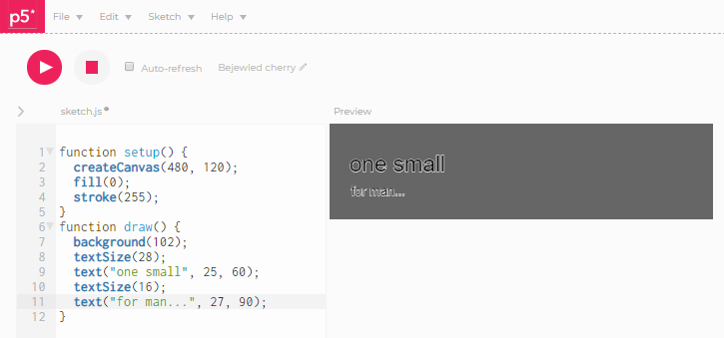
Editar texto – establecer trazo y relleno

Slide 8
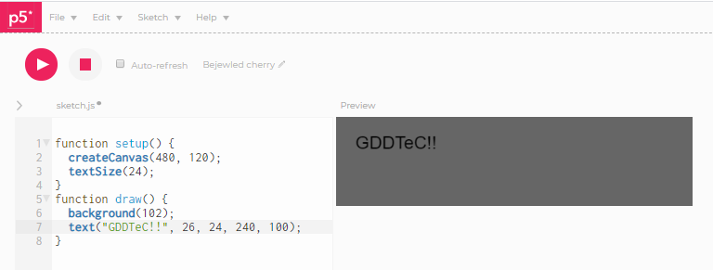
Editar texto – escribir dentro de un box
También se puede configurar el texto para que se imprima dentro de un cuadro agregando el 4º y 5º parámetro que especifican el ancho y el alto del cuadro.

Slide 9
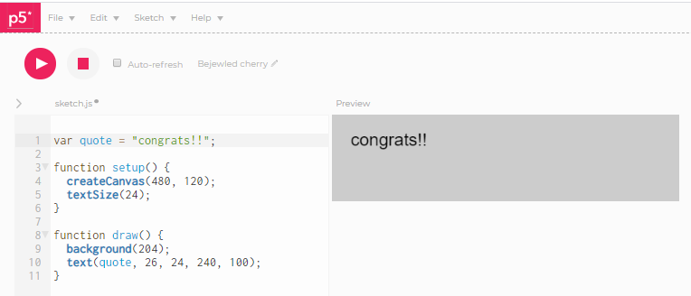
Editar texto – guardar texto en una variable

Slide 10
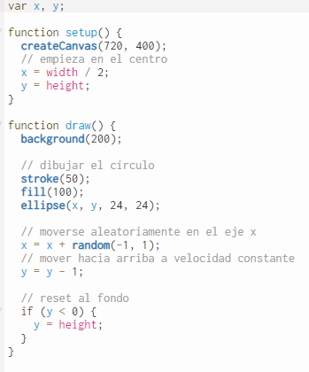
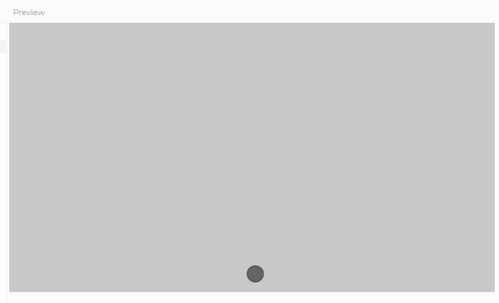

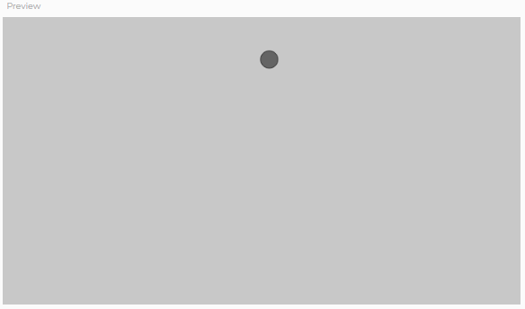
Animación
Parte desde la mitad de la pantalla inferior, y asciende hasta desaparecer y volver a salir. .

Slide 11

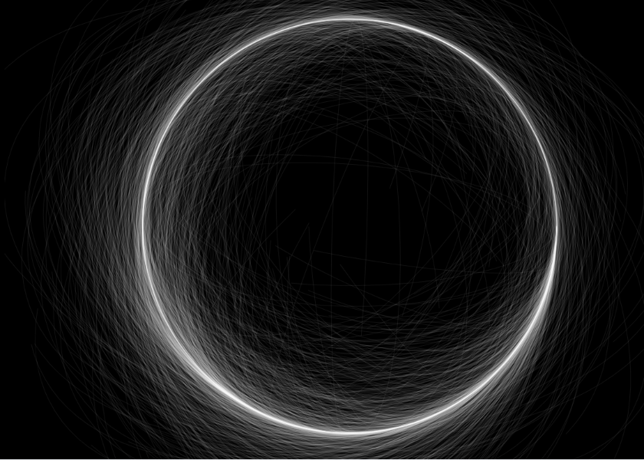
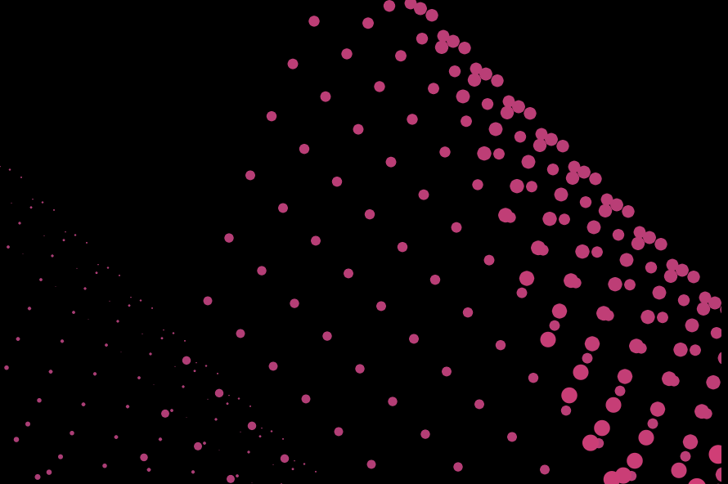
Animación
De hecho, cualquier movimiento que realicéis es una animación.
Luna, línea a línea
Burbujas en movimiento

Slide 12
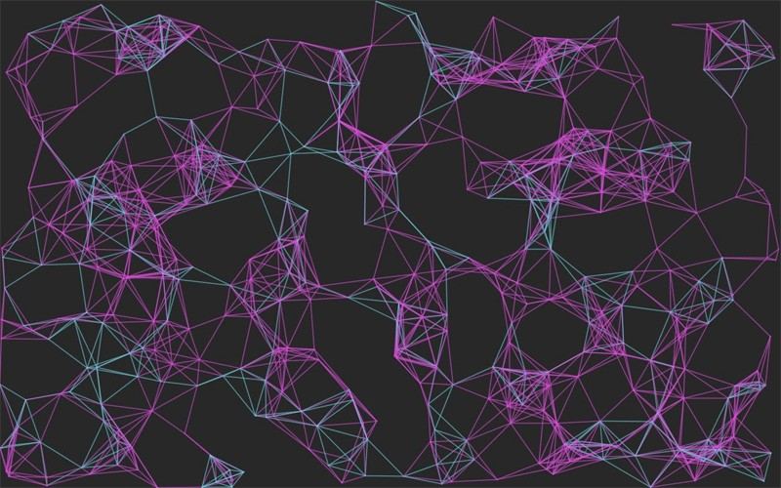
¡Gracias!

